Slide 1
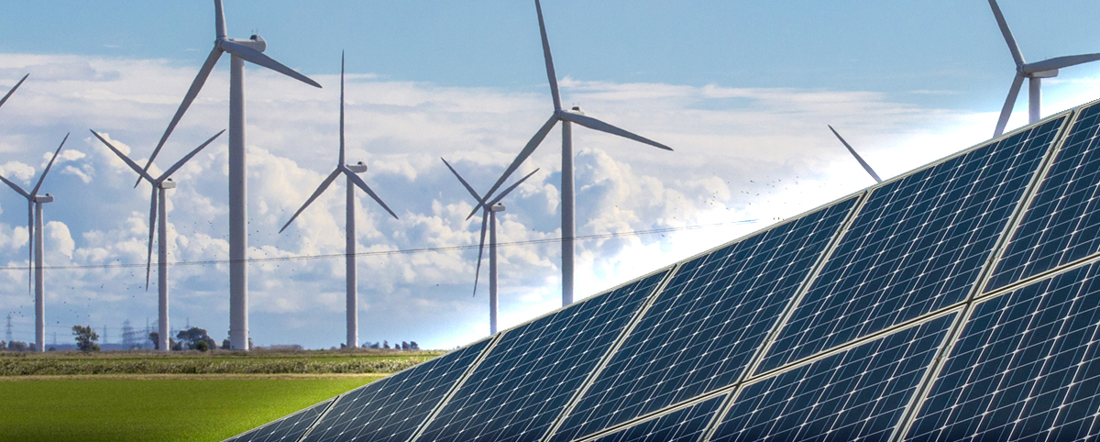
Congreso de Mantenimiento en Energías Renovables
16, 17 & 18 de noviembre, 2021
9 - 15hrs (GMT-5)
congresorenovables.com

Slide 2
Autor

Slide 3
CONTENIDO

Slide 4
Congreso de Mantenimiento en Energías Renovables
FINAL
congresorenovables.com

